Slide 1
2D GAME PROJECT
골목길
퀵배송
A
빨리 달릴수록,
화물이 위험해진다.
B
MAP CONCEPT / 플레이 화면 시안
2D 탑뷰 · 시간제한 배송 · 화물 안정성
2023182031 임서진
Notes:
[0–8초] 안녕하세요. 제가 기획한 게임은 골목길 퀵배송입니다. 빠르게 배달하면서도 화물을 안전하게 지켜야 하는 2D 탑뷰 게임입니다.

Slide 2
02 / GAME OVERVIEW
제한시간 안에 배송하고, 출발지로 복귀
배달 순서와 경로를 직접 결정하는 시간제한 배달 게임
05
150초
2,500원
지정 배송지
하루 제한시간
목표 수익
여러 화물 적재
원하는 순서로 배송
수익 목표 달성
출발지 복귀
1
→
2
→
3
→
4
핵심: 돈만 먼저 벌어도 끝이 아님 · 모든 배송을 완료한 뒤 출발지로 돌아오면 클리어
골목길 퀵배송 · 2DGP 기획발표
02 / 08
Notes:
[8–20초] 스테이지 1에서는 150초 안에 화물 다섯 개를 모두 배송하고, 2,500원 이상을 벌어야 합니다. 이후 출발지로 돌아오면 클리어합니다.

Slide 3
03 / CORE FUN
이 게임의 재미는 세 가지 선택에 있습니다
플레이어는 시간을 아끼면서도 화물 손상과 수익을 관리해야 합니다.
01
02
03
속도
화물
수익
빨리 달리면
배달 시간 단축
급회전·충돌 시
내구도 감소
도착 시점과
화물 상태로 결정
빠르게 갈까? · 안전하게 갈까? · 어느 집부터 배달할까?
골목길 퀵배송 · 2DGP 기획발표
03 / 08
Notes:
[20–33초] 핵심 재미는 속도, 화물 상태, 수익의 균형입니다. 빠르게 달리면 시간이 줄지만, 급회전과 충돌로 화물이 손상되어 결국 받는 돈이 줄어듭니다.

Slide 4
04 / CARGO SYSTEM
같은 운전이어도 화물마다 손상이 다릅니다
적재한 화물은 각각의 흔들림·내구도·민감도를 따로 관리합니다.
화물 상태 예시
급회전
속도 × 회전 강도 × 화물 민감도
A
90%
B
74%
손상
흔들림이 임계치를 넘으면 내구도 감소
C
59%
D
85%
E
43%
회복
직진·감속 시 흔들림 서서히 감소
※ 내구도 수치는 UI 설명용 예시
골목길 퀵배송 · 2DGP 기획발표
04 / 08
Notes:
[33–45초] 화물마다 흔들림과 내구도를 따로 관리합니다. 빠른 회전으로 흔들림이 기준을 넘으면 손상되고, 직진하거나 감속하면 다시 안정됩니다.

Slide 5
05 / REWARD RULE
고객 기분 × 화물 내구도 = 실제 배달비
각 집에는 마감시간이 있고, 도착 시점에 따라 고객 기분이 달라집니다.
만족
×1.2
보통
×1.0
불만
×0.7
70% 이내
70~100%
마감 초과
기본비 550원 × 만족 1.2배 × 내구도 73%
481원
배송 건별 최종 금액에서 원 미만 버림
골목길 퀵배송 · 2DGP 기획발표
05 / 08
Notes:
[45–57초] 고객이 일찍 받으면 1.2배, 보통이면 1배, 늦으면 0.7배입니다. 여기에 해당 화물의 내구도를 곱합니다. 예를 들어 550원짜리 배송도 481원이 될 수 있습니다.

Slide 6
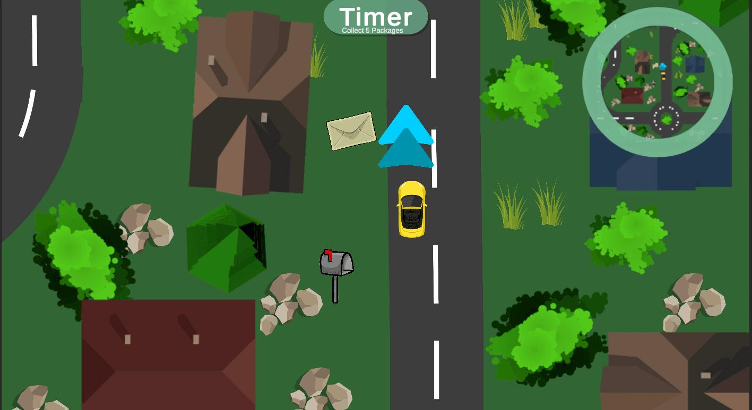
06 / MAP & TRAFFIC
큰 동네를 탐색하며, 움직이는 교통을 피합니다
플레이어 추적 카메라 + 미니맵 배송지 표시 + 정해진 경로의 교통 NPC
도로에서의 선택
!
미니맵: 배송지 표시
↻
교차로: 지정 경로 회전 차량
●
신호등·횡단보도·보행자
▣
주차 차량·전봇대 고정 장애물
시각 스타일 레퍼런스
배송지에서 정차 후 SPACE
골목길 퀵배송 · 2DGP 기획발표
06 / 08
Notes:
[57–68초] 맵은 화면보다 크게 만들고 미니맵으로 배송지를 안내합니다. 자동차는 지정 경로를 달리고, 교차로와 신호등, 보행자, 주차 차량이 경로 선택을 어렵게 만듭니다.

Slide 7
07 / STAGE & CLEAR
3개 스테이지, 갈수록 복잡해지는 배달
배송지 수·목표 수익이 증가하고, 골목과 교통 요소도 다양해집니다.
STAGE 01
STAGE 02
STAGE 03
초보 배달원
골목길 배달
배달 전쟁
5집 · 2,500원
7집 · 3,500원
9집 · 4,500원
150초
240초*
330초*
전량 배송 + 목표 금액 → 타이머 정지 → 출발지 복귀 → CLEAR
* 2·3단계 제한시간은 초기 밸런스 제안값이며 플레이 테스트 후 조정
골목길 퀵배송 · 2DGP 기획발표
07 / 08
Notes:
[68–80초] 스테이지는 총 세 개입니다. 배송지는 다섯 곳에서 일곱 곳, 아홉 곳으로 증가합니다. 모든 배송과 수익 목표를 달성하면 타이머가 멈추고 출발지로 복귀합니다.

Slide 8
08 / DEVELOPMENT PLAN
4주 개발 계획
객체지향으로 역할을 나누고, 같은 클래스를 3개 스테이지에서 재사용합니다.
W1
W2
W3
W4
운전·맵
화물·배송
교통·확장
통합·검증
Motorcycle · Camera
Cargo · DeliveryHouse
TrafficVehicle · StageConfig
GameController · UI
전후진 / 충돌 / 대형 맵
손상 / 보상 / 미니맵
차량 / 신호 / 3단계
밸런스 / 버그 / 시연
목표: 빠른 운전과 안전한 배송을 직접 선택하게 만드는 게임
Notes:
[80–90초] 개발은 4주 동안 진행합니다. 1주 차에 운전과 맵, 2주 차에 화물과 배송, 3주 차에 교통과 스테이지 확장, 마지막 주에는 테스트와 완성도를 높이겠습니다.

